Slide 1
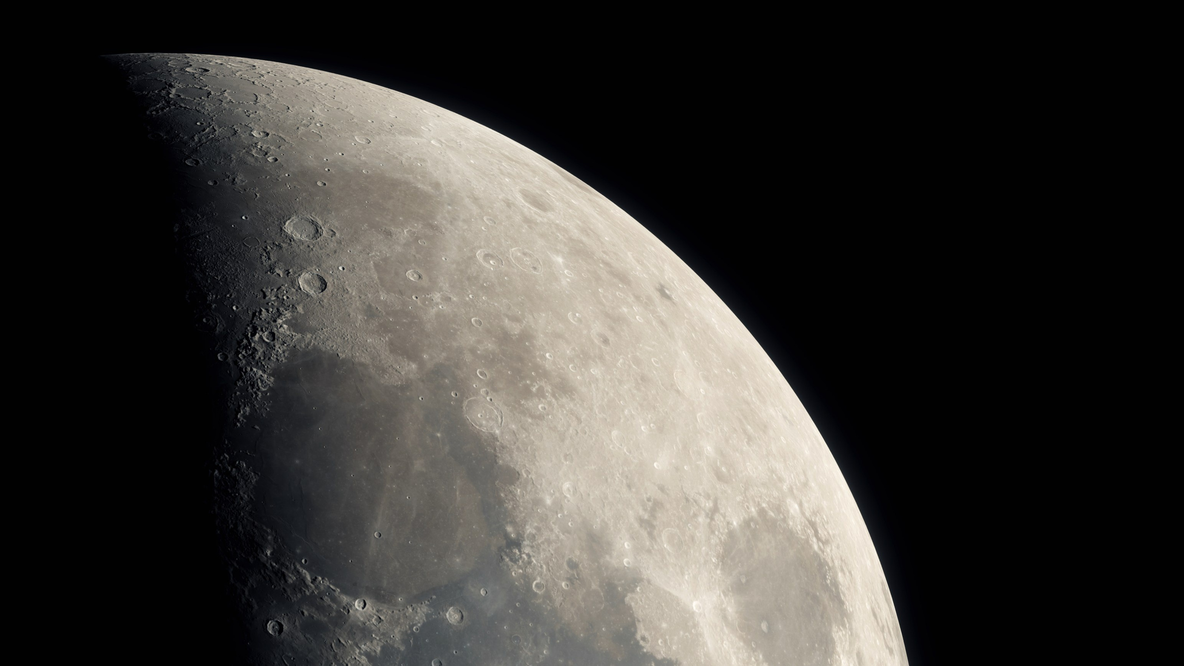
Порівняльне дослідження прохідності моделей місяцеходів на імітованому місячному реголіті
Автор: Юрченко Марія Дмитрівна
Клас: 7-Б
Заклад освіти: Одеський ліцей № 60
Населений пункт: Одеса
Керівник: Прошина Ольга Іванівна

Slide 2
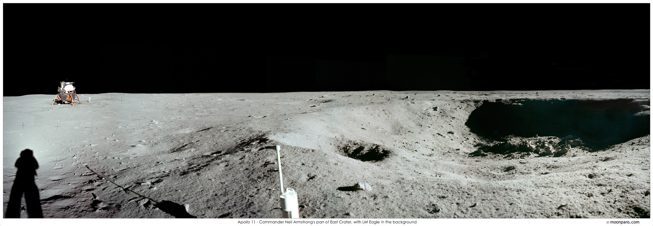
Актуальність
Місяць – найближчий до Землі природний супутник і перспективний об’єкт для наукових досліджень та майбутнього освоєння, оскільки його вивчення допомагає розширювати знання про космос і відпрацьовувати технології для роботи в позаземних умовах. Саме тому особливо важливо вдосконалювати техніку, яка може працювати на його поверхні. Місяцеходи працюють у складних умовах місячного реголіту – сипкого, нестійкого ґрунту, який ускладнює пересування техніки [2; 3; 5]. Реальні дослідження показують, що на такій поверхні особливо важливо запобігати буксуванню, прослизанню та зануренню коліс, оскільки саме ці явища знижують прохідність і надійність руху [6; 7]. Уже створено різні моделі місяцеходів [1; 4], однак їхні ходові системи потребують постійного вдосконалення, щоб забезпечувати кращу тягу, менше прослизання, меншу глибину занурення та ефективніше пересування в умовах реального місячного ґрунту. Саме тому доцільно визначити, яка конструкція ходової частини краще забезпечуватиме прохідність на місячному реголіті.

Slide 3
Мета дослідження – експериментально визначити, яка конструкція місяцехода має найкращу прохідність на сипкому матеріалі, що імітує місячний реголіт.
Завдання дослідження:
1) створити 4 моделі місяцеходів;
2) провести випробування моделей на сипкому матеріалі;
3) порівняти їхню прохідність;
4) визначити вплив колісної та гусеничної ходової частини на рух моделей;
5) сформулювати висновки про найефективнішу конструкцію.

Slide 4
Під час проведення експерименту було враховано, що прохідність планетарних роверів залежить від площі опори, розподілу маси та зчеплення з ґрунтом. Дослідження показують, що протектори й ґрунтозачепи можуть підвищувати тягу, але їхня ефективність залежить від глибини занурення та властивостей сипкого середовища; при цьому важливо знайти баланс між зменшенням sinkage і збереженням drawbar pull [6; 7]. Для руху по реголіту особливо важливо уникати надмірного буксування, оскільки воно зменшує керованість і може призвести до втрати прохідності.

Slide 5
Матеріали та обладнання
Для проведення експерименту було використано:
- манну крупу як модель сипкого місячного ґрунту (реголіту);
- лоток;
- 4 моделі місяцеходів;
- лінійку;
- смартфон для фото- та відеофіксації.
Манна крупа є зручним матеріалом для наочного досліду, оскільки добре демонструє провалювання, буксування та прослизання моделей на сипкій поверхні.

Slide 6
Умови проведення експерименту
Для забезпечення достовірності результатів усі моделі випробовувалися в однакових умовах: з однаковою кількістю манної крупи, однаковою товщиною шару, з однакової стартової точки та на однаковій відстані. Одна й та сама конструкція місяцехода встановлювалася на платформи з різними типами ходової частини (колесами або гусеницями). Це дозволяло порівняти саме вплив конструкції ходової частини на прохідність, не змінюючи інших умов досліду.

Slide 7
Хід експерименту
1. У лоток насипали однаковий шар манної крупи, що використовувалася як модель сипкого місячного ґрунту (реголіту).
2. Кожну модель місяцехода по черзі встановлювали в одну й ту саму стартову точку.
3. Рух моделей здійснювали вручну: без додаткового тиску, лише плавно спрямовуючи їх уперед.
4. Усі моделі проходили однакову відстань за однакових умов.
5. Під час руху спостерігали, чи виникають буксування, прослизання або занурення в ґрунт .
6. За допомогою лінійки вимірювали пройдену відстань і глибину занурення коліс або гусениць у сипкий матеріал.
7. Результати (фото та відео) фіксували за допомогою смартфона.
8. Після завершення випробувань порівнювали показники всіх 4 моделей і визначали найефективнішу конструкцію ходової частини.

Slide 8
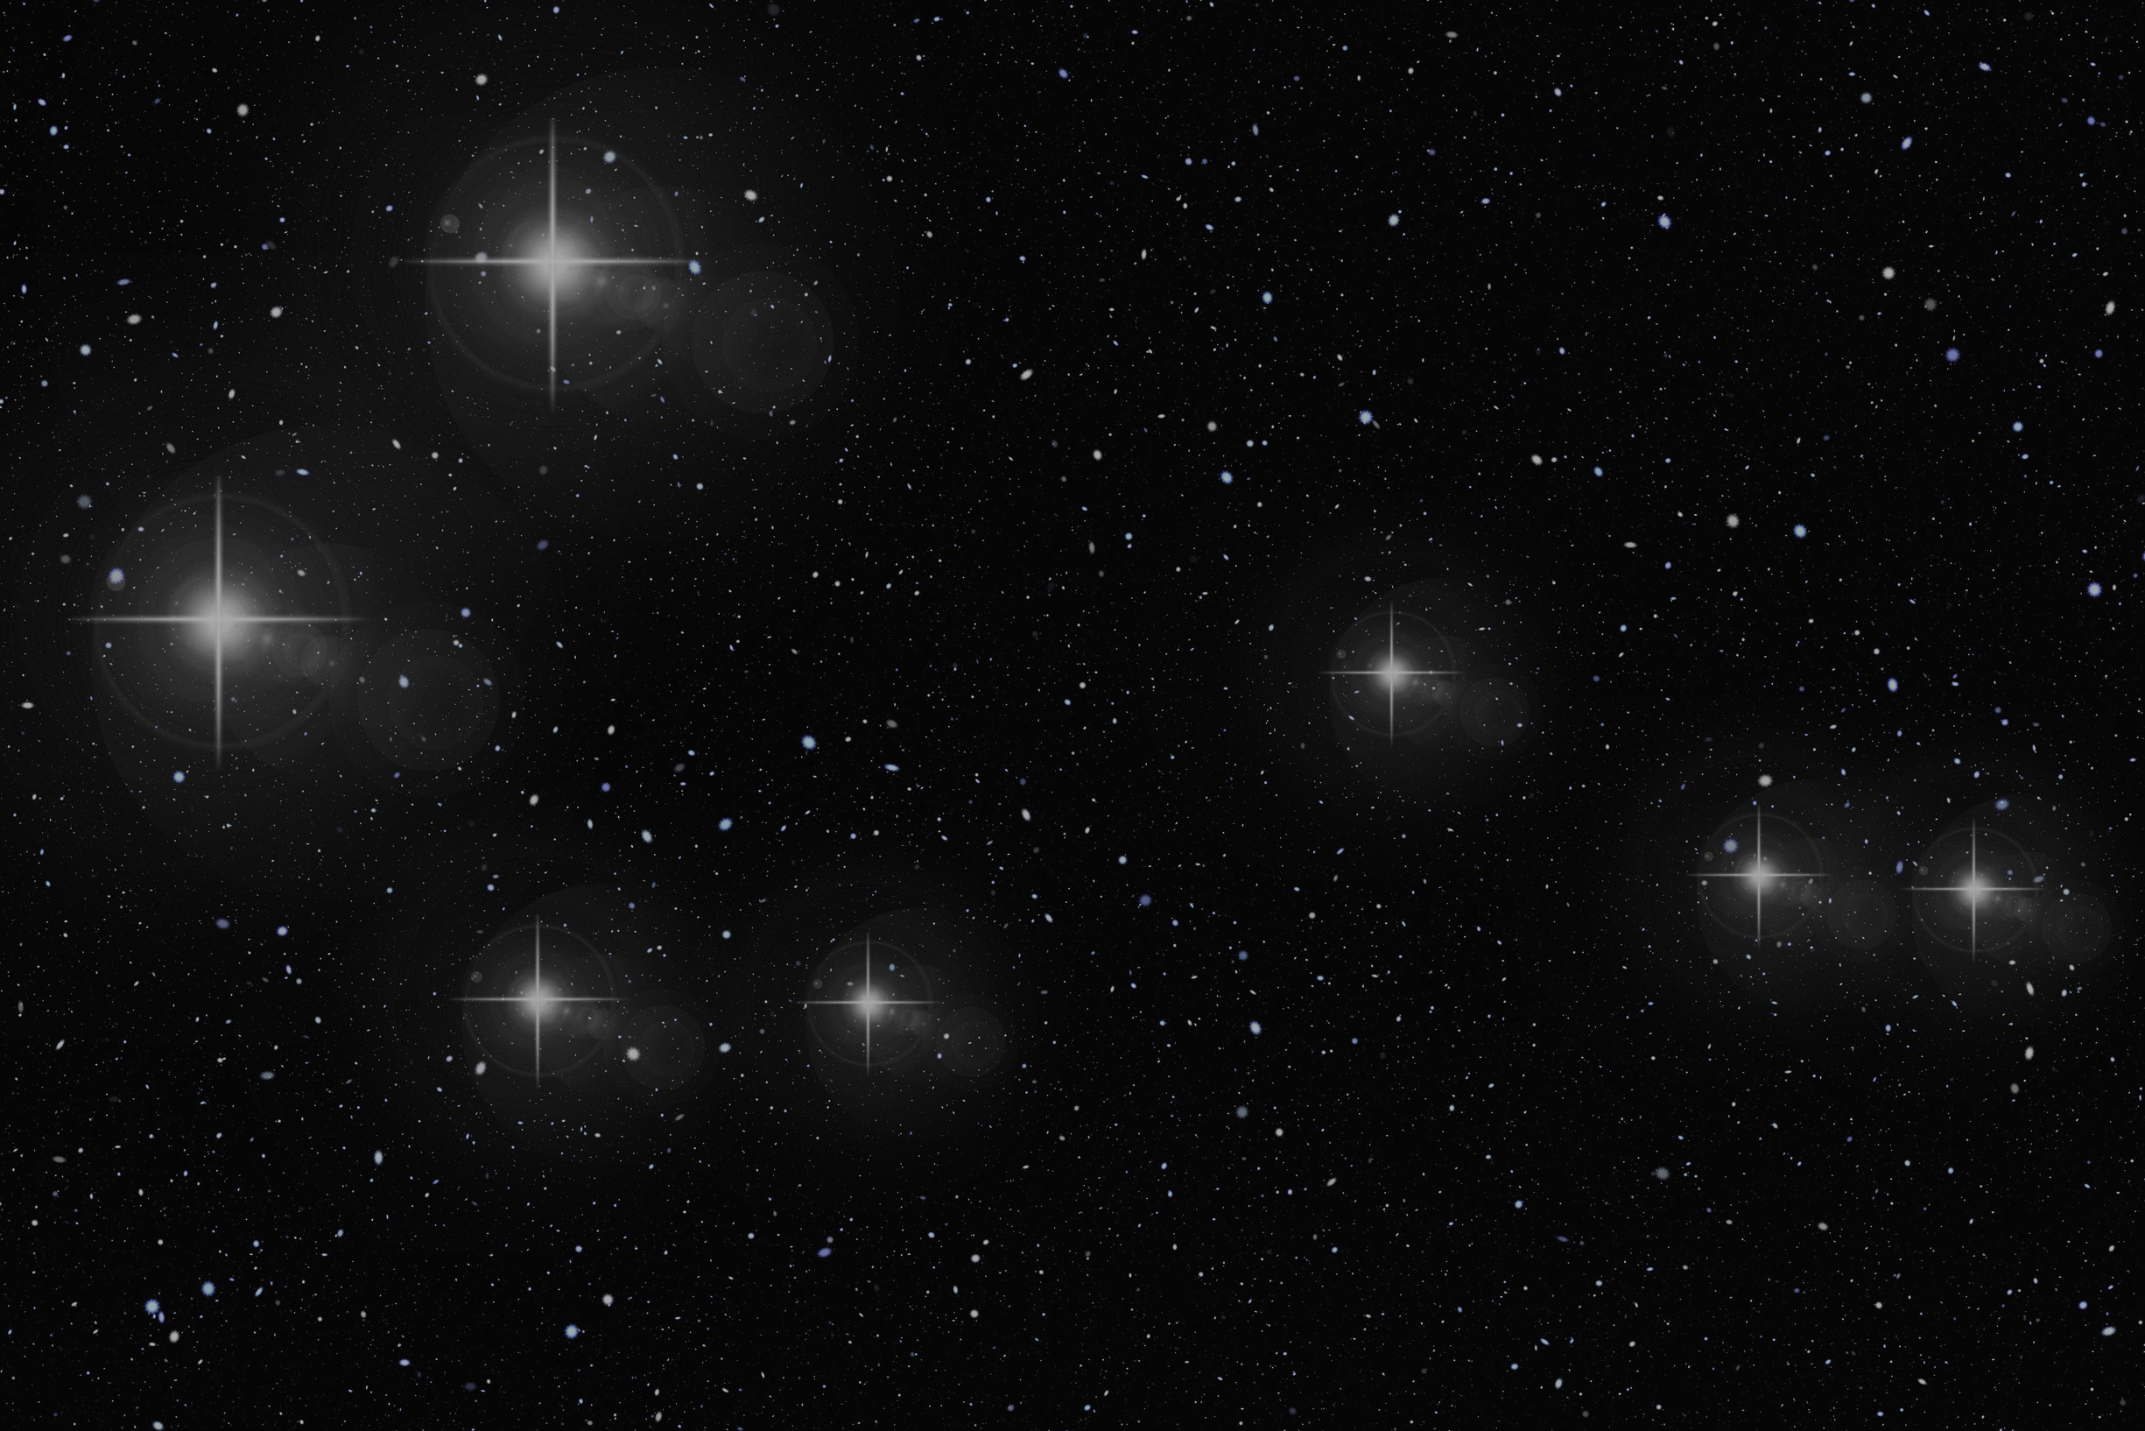
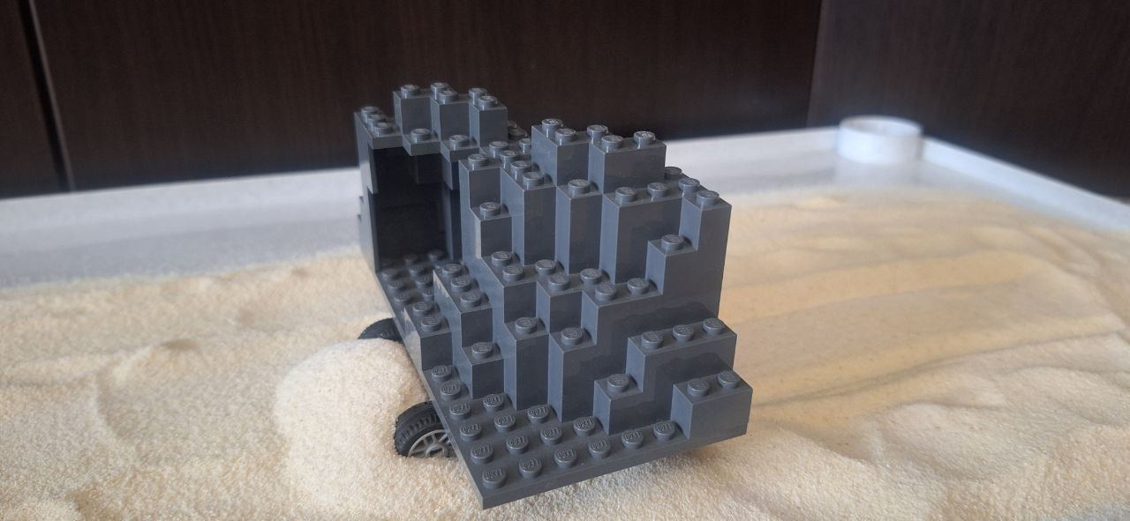
МОДЕЛЬ 1
з малим діаметром коліс без протекторів продемонструвала найгіршу прохідність, оскільки колеса легко буксували, а конструкція швидко занурювалася в сипкий матеріал
Фото 1. МОДЕЛЬ 1 з малим діаметром коліс без протекторів
Через відсутність протекторів колеса МОДЕЛІ 1 мали слабше зчеплення з поверхнею ґрунту (манною крупою), тому легко буксували. У результаті конструкція швидко занурювалася в сипкий матеріал, втрачала стійкість і поступово переставала рухатися вперед.
Було зроблено висновок, що структура поверхні колеса суттєво впливає на занурення, прослизання та тягу на сипкому ґрунті.

Slide 9
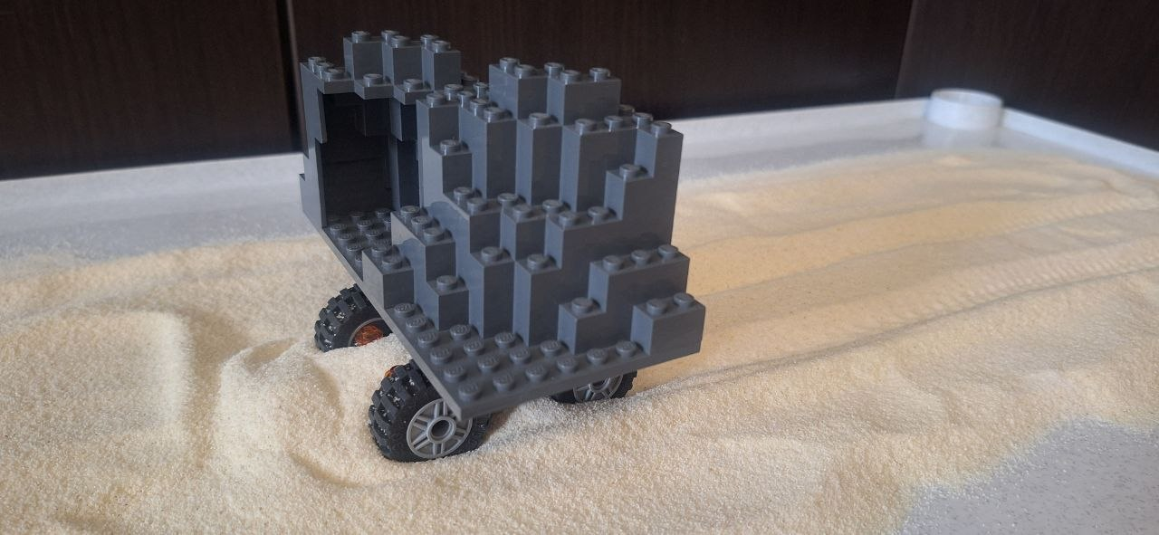
МОДЕЛЬ 2
з малим діаметром коліс та протекторами рухалася краще, ніж варіант без протекторів, однак усе ще частково провалювалася в сипкий ґрунт
Фото 2. МОДЕЛЬ 2 з малим діаметром коліс та протекторами
Протектори покращували зчеплення коліс МОДЕЛІ 2 із сипкою поверхнею, тому рух був більш упевненим і супроводжувався меншим буксуванням. Водночас через малий діаметр коліс конструкція все ще частково занурювалася в ґрунт, що знижувало загальну прохідність.
Було зроблено висновок про те, що протектори покращують рух, але малий діаметр коліс все ще спричиняє провалювання, тому прохідність залишається середньою.

Slide 10
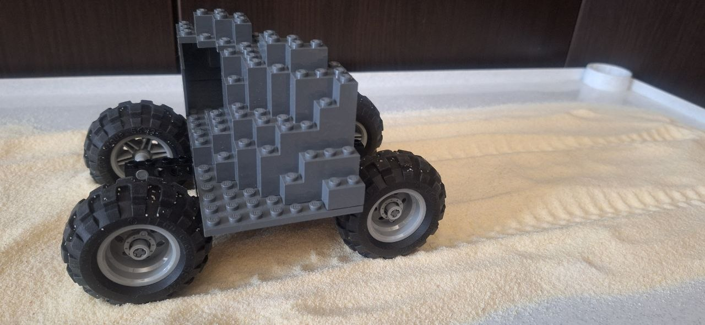
МОДЕЛЬ 3
з великим діаметром коліс та протекторами продемонструвала кращу прохідність: вона менше провалювалася в сипкий ґрунт і рухалася стабільніше, хоча незначне занурення все ж зберігалося
Фото 3. МОДЕЛЬ 3 з великим діаметром коліс та протекторами
МОДЕЛЬ 3 показала найкращий результат серед колісних варіантів, оскільки вона менше провалювалася в ґрунт, краще зберігала рух і стабільно долала сипку поверхню. Завдяки великому діаметру коліс і наявності протекторів покращувалося зчеплення з поверхнею, тому буксування було значно меншим, ніж у моделей із малим діаметром коліс.
Було зроблено висновок, що великі колеса з протекторами забезпечують кращу прохідність на сипкому ґрунті, оскільки краще зчіплюються з поверхнею, менше буксують і менше провалюються.

Slide 11
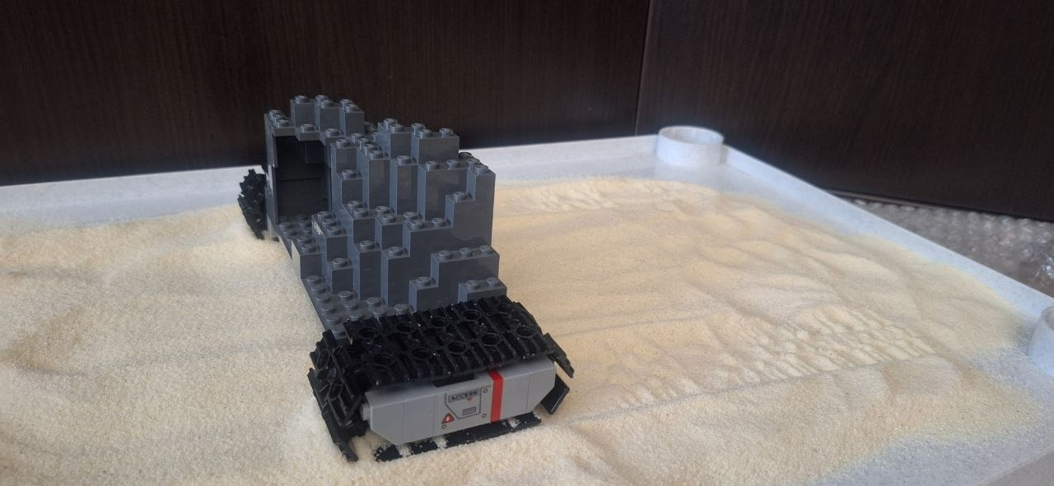
МОДЕЛЬ 4
з великими широкими гусеницями продемонструвала високу прохідність на сипкому ґрунті, оскільки краще розподіляла вагу, менше провалювалася та рухалася стабільніше
Фото 4. МОДЕЛЬ 4 з великими широкими гусеницями
Під час експерименту МОДЕЛЬ 4 показала найкращий результат: високу прохідність на сипкому ґрунті. Завдяки великим широким гусеницям площа опори збільшилася, а навантаження на поверхню розподілялося рівномірніше, що зменшувало тиск на ґрунт і обмежувало занурення моделі. Протектори на гусеницях підсилювали зчеплення, тому модель рухалася більш стабільно й менше буксувала на сипкому матеріалі.
Було зроблено висновок про те, що великі широкі гусениці забезпечують добрий розподіл ваги, менше провалювання та високу прохідність на сипкому ґрунті.

Slide 12
Результати спостережень
Модель | Провалювання | Буксування | Прохідність
МОДЕЛЬ 1 | сильне | сильне | низька
МОДЕЛЬ 2 | середнє | середнє | середня
МОДЕЛЬ 3 | мале | мале | добра
МОДЕЛЬ 4 | мале | мале | дуже добра

Slide 13
Результати спостережень
- найгірший результат показала МОДЕЛЬ 1 з малим діаметром коліс без протекторів;
- найкращий результат серед колісних моделей показала МОДЕЛЬ 3 з великим діаметром коліс та протекторами;
- МОДЕЛЬ 4 з великими широкими гусеницями показала найкращий результат.

Slide 14
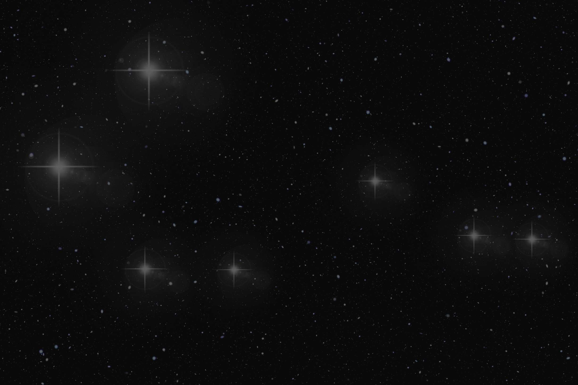
Висновки
1. Краще рухалися моделі з протекторами.
2. Найкращі результати серед колісних моделей показала МОДЕЛЬ 3 з великим діаметром коліс та протекторами.
3. МОДЕЛЬ 4 з великими широкими гусеницями виявилася ефективнішою на сипкому ґрунті.
Отже, для умовного місячного ґрунту найраціональнішими є широкі гусениці, а також колеса з великим діаметром і протекторами.
Особистий внесок полягає у створенні моделей місяцеходів, проведенні досліду, фотофіксації, порівнянні результатів, формулюванні висновків.
Новизна дослідження полягає у тому, що в роботі наочно порівняно 4 різні ходові частини моделей місяцеходів у наближених до місячного реголіту умовах.

Slide 15
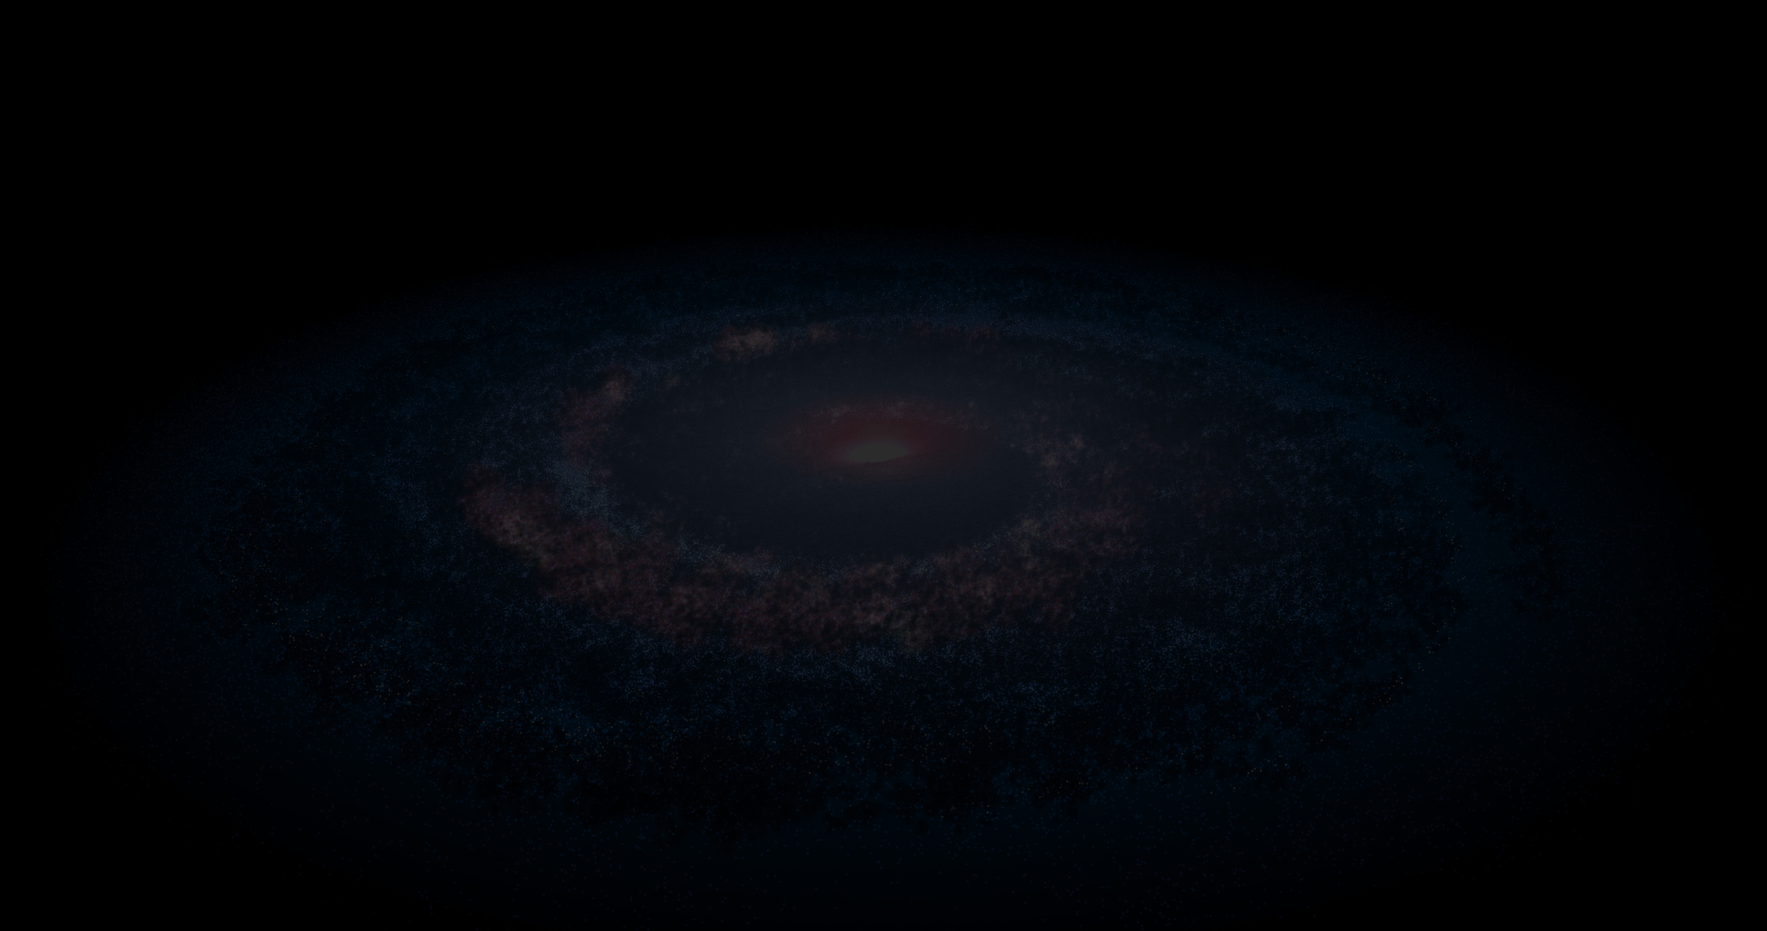
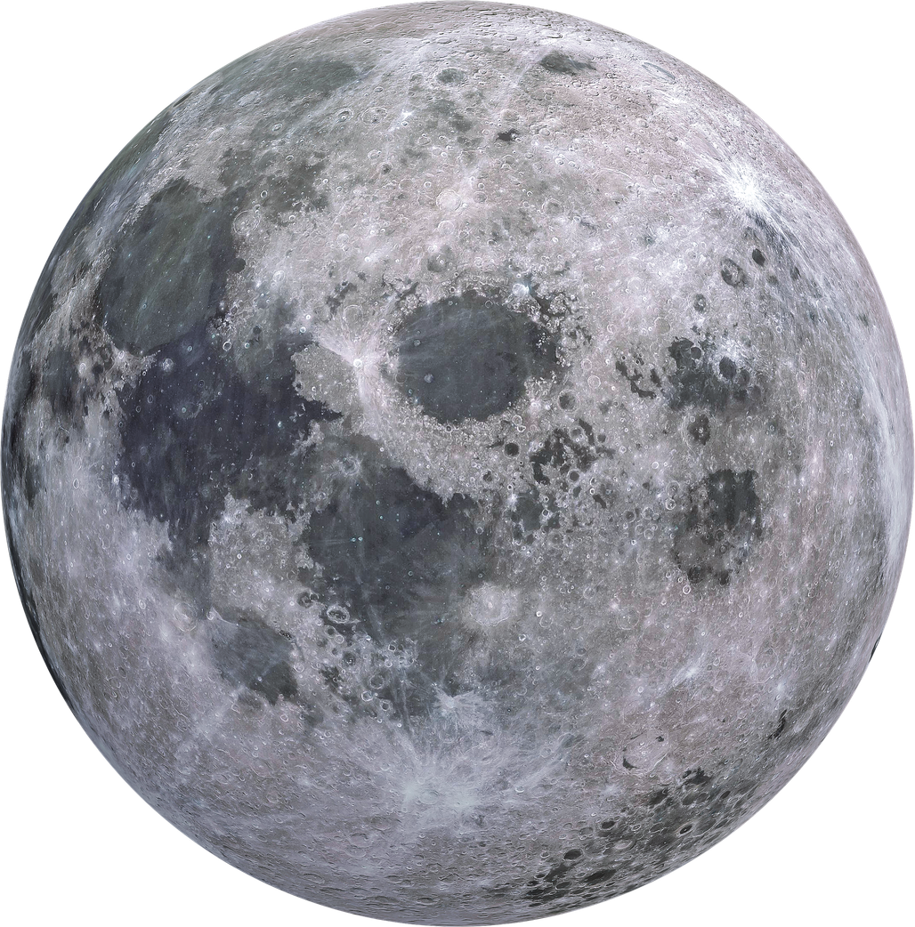
Список використаних джерел
Інформаційна хвилинка: Місяцехід-1 https://vseosvita.ua/blogs/informatsiina-khvylynka-misiatsekhid-1-114507.html
Названа найбільша небезпека для астронавтів на Місяці: вона ховатиметься у них під ногами https://fenixslovo.com/2023/06/21/24658/
NASA використає реголіт для побудови житла на Місяці https://universemagazine.com/nasa-vikoristaye-regolit-dlya-pobudovi-zhitla-na-misyaczi/?srsltid=AfmBOoqguc-tOl276MZ7mhcZO_D0Zp-54seyxNcdjHjZLi-GuIpDJiK6
NASA випробувало новітній компактний місяцехід https://acc.cv.ua/news/storystorynka/tsikavo/nasa-viprobuvalo-novitniy-kompaktniy-misyacehid-67283
Пил і каміння на Місяці: що можна побудувати з місячного реголіту https://focus.ua/uk/technologies/639006-pil-i-kaminnya-na-misyaci-shcho-mozhna-pobuduvati-z-misyachnogo-regolitu-foto
DING, L., et al. Interaction Mechanics Model for Rigid Driving Wheels of Planetary Rovers Moving on Sandy Terrain with Consideration of Multiple Physical Effects. Journal of Field Robotics, 2015, 32. https://doi.org/10.1002/rob.21533
OTSUKI, Masatsugu, et al. Design of Wheel Grouser Geometry With Reduced Sinkage for LEV-1 Lunar Rover. Ieee Robotics and Automation Letters, 2025, 10: 5633-5640. https://doi.org/10.1109/LRA.2025.3561571

